Slide 2
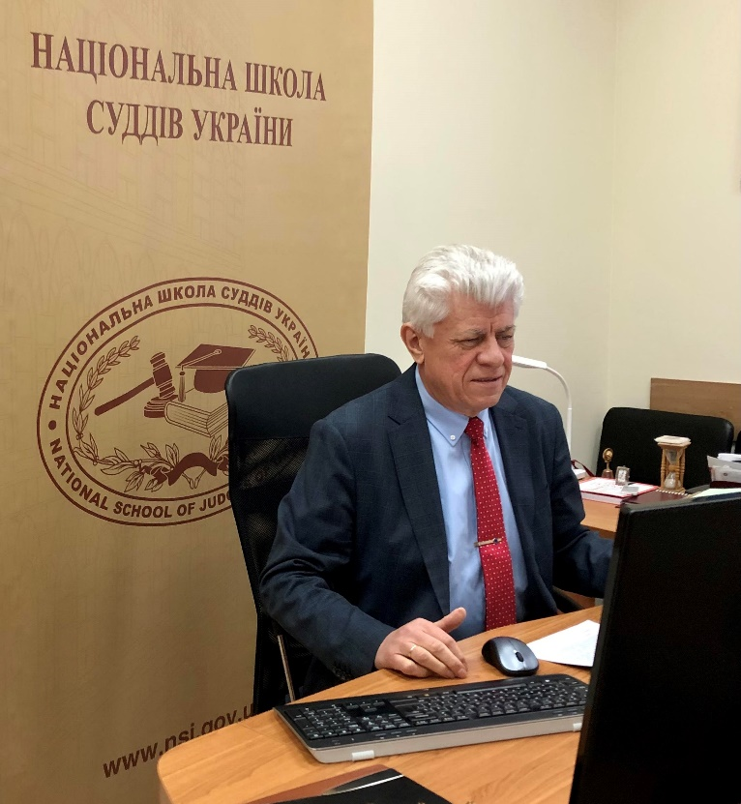
Удосконалення системи підготовки, перепідготовки та підвищення кваліфікації тренерів (викладачів) –
компонент стратегічного розвитку
Володимир Мазурок
Проректор
Національної школи суддів України
Онлайн–відкриття курсу
Підготовка тренерів
для впровадження сервісів
вразливим категоріям користувачів суду
Київ
29 квітня 2021 року

Slide 3
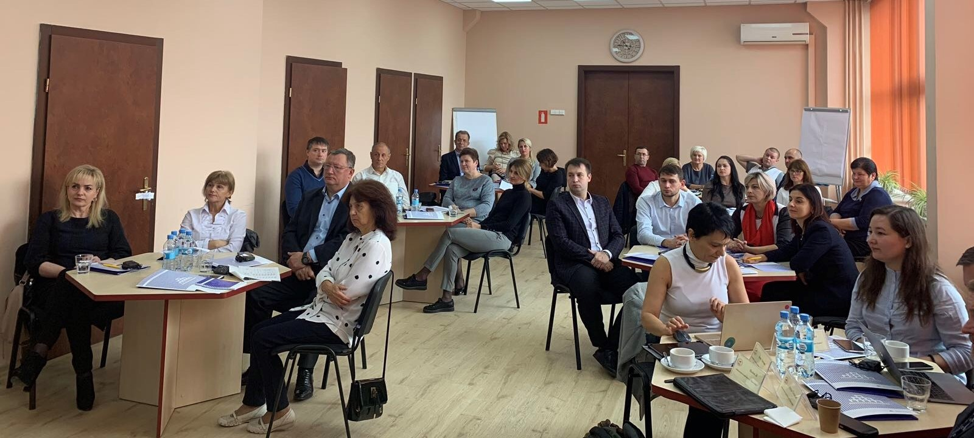
НШСУ
забезпечує підготовку висококваліфікованих кадрів для системи правосуддя та здійснює науково–дослідну діяльність

Slide 4
Концепція
національних стандартів суддівської освіти в Україні
Метою запровадження
національних стандартів суддівської освіти
є відображення підходу
Національної школи суддів України до суддівської освіти
як засобу/основи підвищення довіри суспільства до суду підвищення якості судівництва
утвердження верховенства права
забезпечення кожному права на справедливий судовий розгляд незалежним і безстороннім судом,
утвореним відповідно до закону

Slide 5
Засади суддівської освіти
Суддівська освіта ґрунтується на:
потребах цільової аудиторії – відповідно до необхідності
вдосконалення їхніх знань, умінь і навичок залежно від досвіду (стажу) роботи
з урахуванням індивідуальних потреб
розробці матеріалів для всіх компонентів суддівської освіти
підготовці викладачів (тренерів)
Методика викладання курсів
забезпечується єдиний підхід до викладання розроблених курсів
відбір викладачів на підставі встановлених критеріїв
дотримання викладачами вимог розроблених курсів та методології

Slide 6
Викладачі (тренери) мають
успішно долати труднощі, властиві викладацькій (тренерській) діяльності
володіти сучасними інтерактивними методами викладання
уміти застосовувати сучасні інформаційні технології навчання (працювати з PowerPoint та іншим програмним забезпеченням і різноманітним комп’ютерним обладнанням)
розуміти суть і володіти методикою дистанційної (зокрема, онлайн) підготовки та прагнути оволодівати необхідними знаннями та навичками
уміти працювати в команді, формуючи партнерські відносини та забезпечуючи взаємну підтримку
докладати належних зусиль до свого розвитку та підвищення викладацької майстерності

Slide 7
постійно прагнути здобуття нового досвіду та навичок
розуміти засадничі принципи ефективної роботи малих груп
вірити в можливість змін
сприймати висловлювання інших про свої підходи до роботи, спокійно ставитися до констатації власних помилок
експериментувати з новими ідеями та методиками
мати систематизований і системний підхід до вирішення проблем.
Робота з викладачами є постійною та послідовною, супроводжуватися методологічною підтримкою (тренінги, семінари, методологічні школи, засідання груп, тощо)

Slide 8
СТРАТЕГІЯ РОЗВИТКУ
СУДДІВСЬКОЇ ОСВІТИ В УКРАЇНІ
на 2021-2025 роки
Стратегічними напрямами розвитку
суддівської освіти повинні стати:
інституційний розвиток Національної школи суддів України
розвиток Національних стандартів суддівської освіти
удосконалення системи підготовки, перепідготовки та підвищення кваліфікації тренерів (викладачів)
Запровадження інституту наставництва :
законодавче унормування механізму наставництва, що має регулювати зміст, методику та організацію наставництва в судах
розробку методичних рекомендацій для відбору наставників підготовку наставників, включно з розробкою методичних та навчальних матеріалів проведення такої підготовки

Slide 9
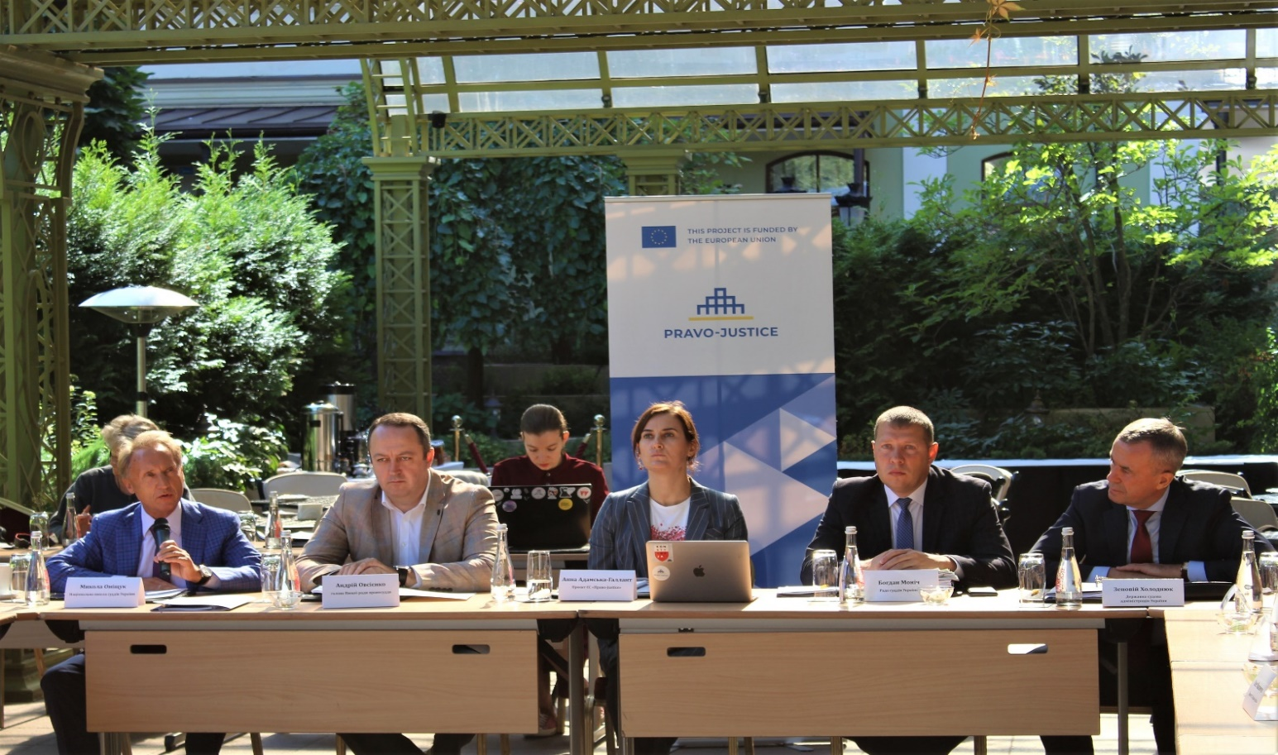
Вишкіл тренерів з впровадження сервісів
для вразливих категорій судових користувачів
Національна школа суддів України
взяла участь в онлайн–відкритті навчального курсу “Підготовка тренерів з впровадження сервісів для вразливих категорій користувачів суду”, розробленого міжнародними та національними експертами Проєкту ЄС “Право-Justice” в рамках Ініціативи “Модельні суди” для суддів

Slide 10
Форми занять
Очна (офлайн) підготовка
Дистанційна підготовка
Онлайн підготовка, зокрема, за допомогою програми Zoom

Slide 11
Щиро подякував
за увагу!

